Slide 1

Кружит
время-карусель
временами года…
ВНЕУРОЧНАЯ ДЕЯТЕЛЬНОСТЬ
Занимательный материал к занятиям по ООМ
для обучающихся 1-2 классов
КОЗЛОВА ЕКАТЕРИНА ИВАНОВНА,
учитель начальных классов
ГБОУ СОШ №456
Колпинского района Санкт-Петербурга
2017

Slide 2

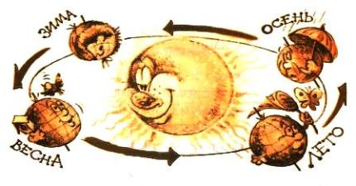
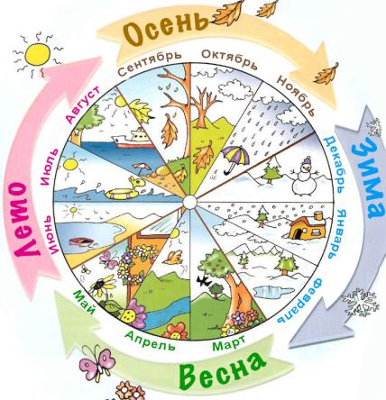
Карусель
Вереницею недель, Как велит природа, Кружит время-карусель Временами года. По листкам календаря Ходят друг за другом С января до декабря Месяцы по кругу… Карусель свою вращать Время не устало. В календарном том ряду Сменит братец братца. (Л. Завальнюк)

Slide 3



Как работать со слайдами презентации
Просматривать можно по щелчку все слайды
по порядку следования.
Но можно на слайде «Содержание» выбрать
интересующий Вас раздел презентации
и по щелчку мыши перейти к выбранной
теме.
На последнем слайде каждого
раздела имеется гиперссылка
«домик», по которой можно
вернуться на слайд «Содержание».

Slide 4

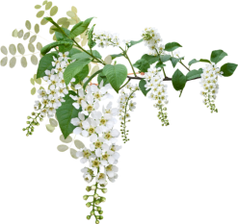

Как работать со слайдами презентации
В презентации использованы стихи
С.Я. Маршака «Круглый год».
На некоторых слайдах размещена музыка.
Включается и выключается она по
щелчку и звучит в пределах одного
слайда.
Приятного Вам просмотра!

Slide 5
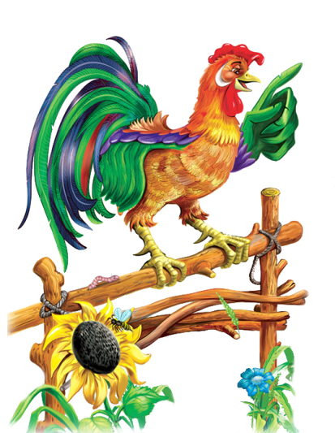
Содержание
ВЕСНА
ЛЕТО
ОСЕНЬ
ЗИМА
Вместо заключения
Источники

Slide 6



Slide 7

Март
Рыхлый снег темнеет в марте,
Тают льдинки …

Slide 8

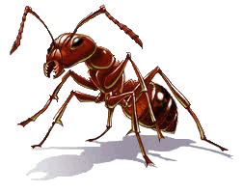


Апрель
Апрель! Апрель! На дворе звенит капель.
По полям бегут ручьи, на дорогах лужи.
Скоро выйдут муравьи после зимней стужи.

Slide 9


Май
Распустился ландыш в мае
В самый праздник — в первый день.
Май цветами провожая,
Распускается сирень.

Slide 10

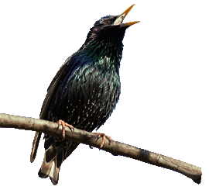
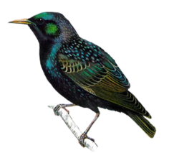
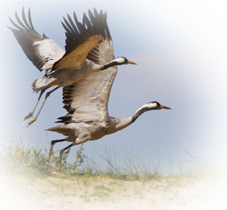
ВЕСЕННИЕ ПРИМЕТЫ
1. Увидел скворца - знай: весна у порога.
2. Журавль прилетел – скоро лёд
сойдёт.
3. Март холодный – год
хлебородный.
4. Длинные сосульки
к длинной весне

Slide 11
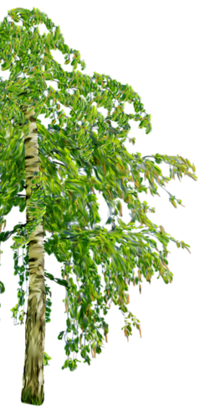


ВЕСЕННИЕ ПРИМЕТЫ
5. Когда ранней весной сверкает молния, а грома не слышно — будет сухое лето.
6. Когда весной летит много паутины — то лето будет жарким.
7. Если из березы течет много сока — то лето будет дождливым.

Slide 12

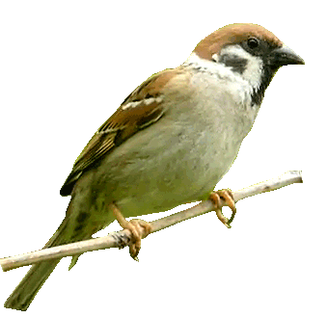

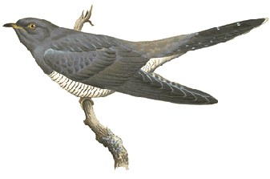
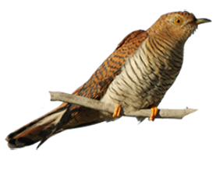
ВЕСЕННИЕ ПРИМЕТЫ
8. Когда кукушка кукует на
сухом дереве — это к морозу.
9. Купаются воробьи ранней
весной — к теплу.
10. Высоко плывут облака — к
хорошей погоде.
11. Если с крыш
висят длинные сосульки то
и весна будет длинной.

Slide 13

ВЕСЕННИЕ ПРИМЕТЫ
12. Когда гуси летят низко, то и воды будет мало, а когда высоко то жди много воды.
13. Когда перелётные птицы летят большими стаями – то это к дружной
весне.
14. Когда прилетели дрозды, значит
морозов уже не будет.

Slide 14
ВОССТАНОВИ ПОСЛОВИЦЫ О ВЕСНЕ
Пришёл марток -
весну начинает.
Март зиму кончает,
май с травою.
Апрель с водою -
надевай семеро порток.

Slide 15
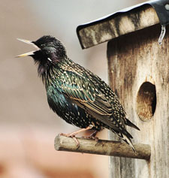
УЗНАЙ ПЕРЕЛЁТНУЮ ПТИЦУ
Скворцы имеют длинный, сильный, прямой клюв со слегка сплюснутым
кончиком, прямой короткий хвост,
и острые крылья, у которых первое
маховое перо укорочено,
а второе длиннее остальных.
ЖАВОРОНОК
СКВОРЕЦ
ЛАСТОЧКА

Slide 16
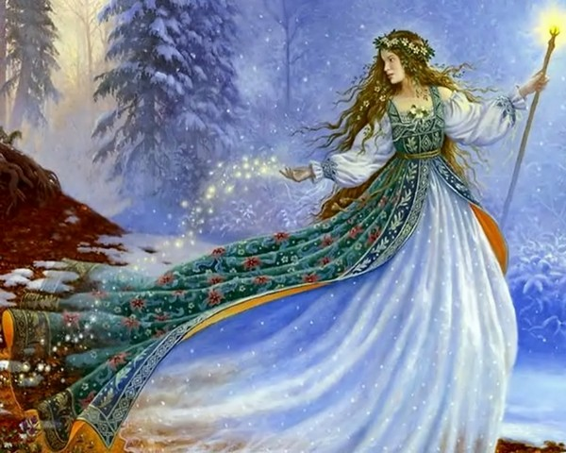


Slide 17

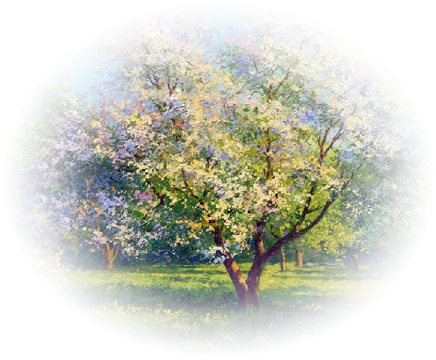


Slide 18
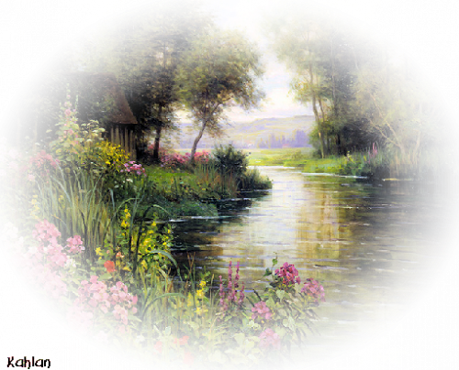

Slide 19
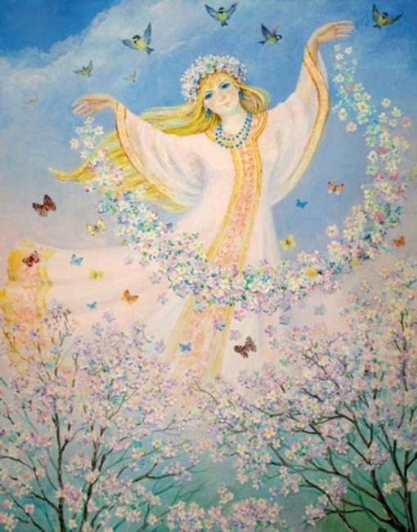
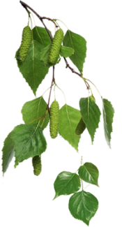



Slide 20
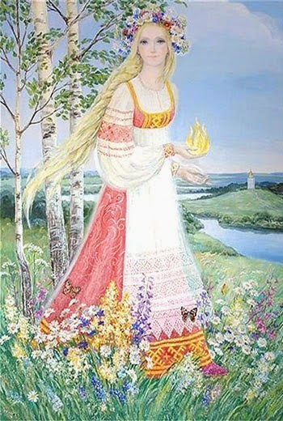
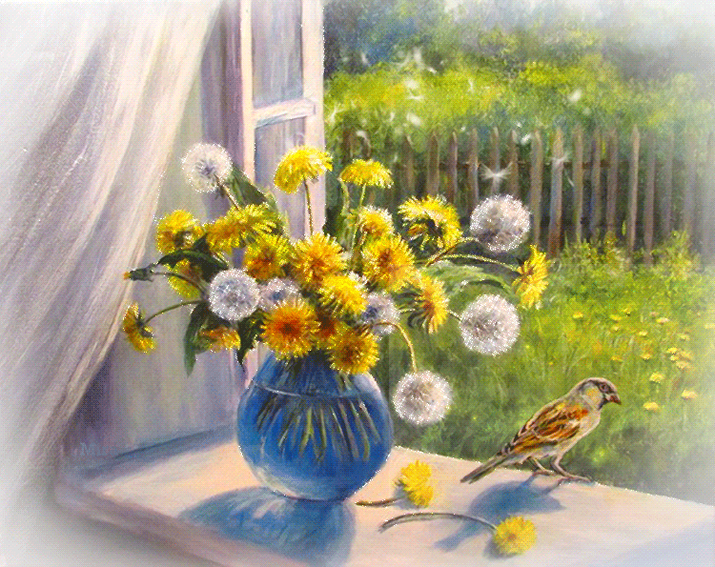
Июнь
Пришел июнь. “Июнь! Июнь!” - В саду щебечут птицы. На одуванчик только дунь - И весь он разлетится.

Slide 21
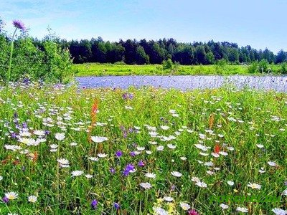

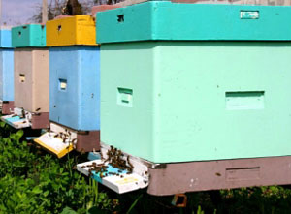

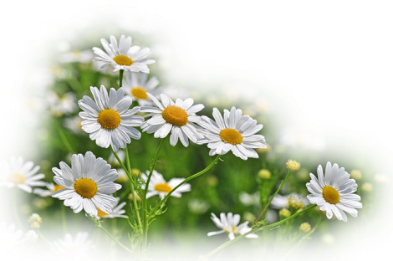

Июль
Сенокос идет в июле, Где-то гром ворчит порой. И готов покинуть улей Молодой пчелиный рой.

Slide 22

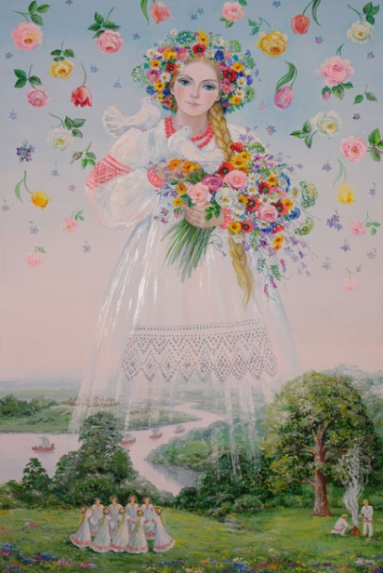


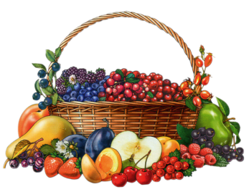
Август
Собираем в августе Урожай плодов. Много людям радости После всех трудов. Солнце над просторными Нивами стоит. И подсолнух зернами Черными Набит.

Slide 23

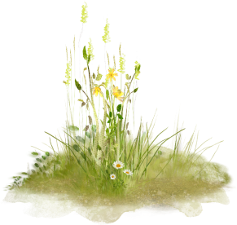
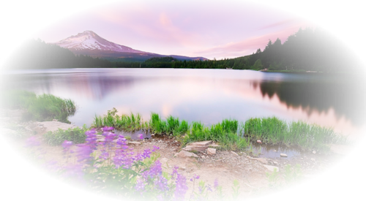
ЛЕТНИЕ ПРИМЕТЫ
Если во время грозы долго слышатся раскаты грома, жди затяжного ненастья.
2. Если радуга после дождя скоро пропадает - к ясной погоде, а если долго стоит - к ненастью.
3. Радуга утром - к дождю.
4. В радуге больше красного цвета - к ветру.

Slide 24




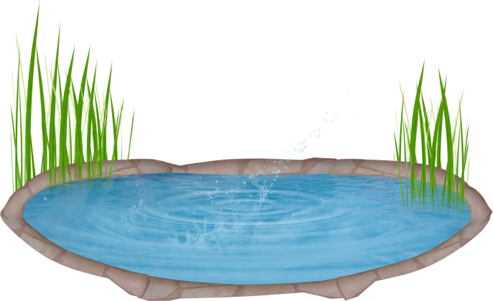


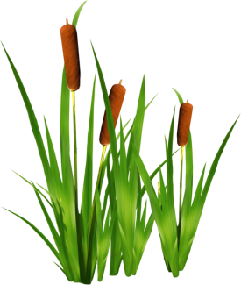


ЛЕТНИЕ ПРИМЕТЫ
5. Если утром пчелы не летят в поле, а сидят по ульям и гудят - жди дождя.
6. Рыбы над водой ловят мошек - к дождю

Slide 25
ВОССТАНОВИ ПОСЛОВИЦЫ О ЛЕТЕ
На острую косу-
а не травой.
Хвались сеном,
милее шубы меховой.
Июньское тепло
много сенокосу.

Slide 26
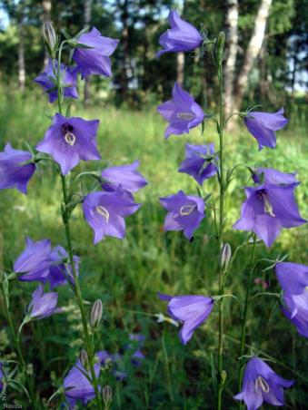
УЗНАЙ ЦВЕТУЩЕЕ РАСТЕНИЕ
Местообитания колокольчиков разнообразны, им доступны луга, леса, степи, встречаются они также на пустынных и скальных участках.
Научное название рода Campanula, что значит колокол, отсюда и название колокольчик.
РОМАШКА
КОЛОКОЛЬЧИК
ВАСИЛЁК

Slide 27

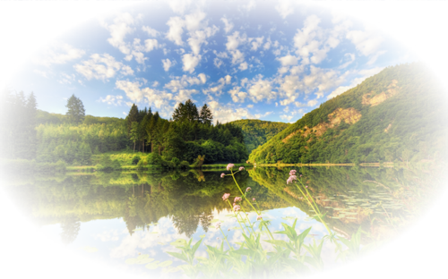
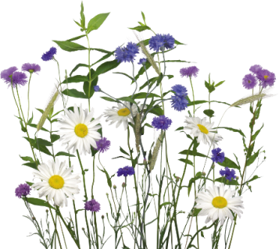
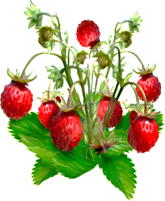

Slide 28

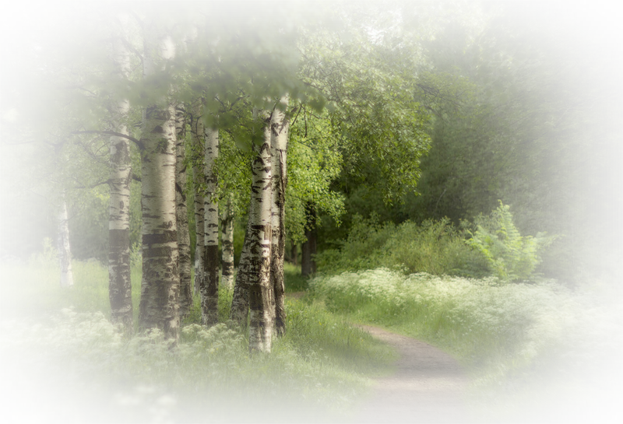
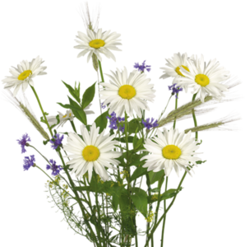
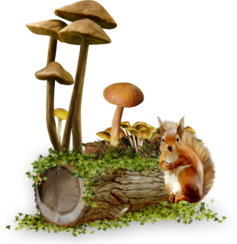

Slide 29
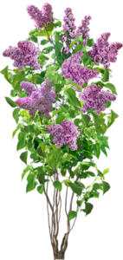
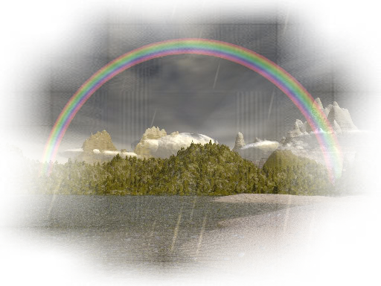


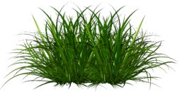

Slide 30

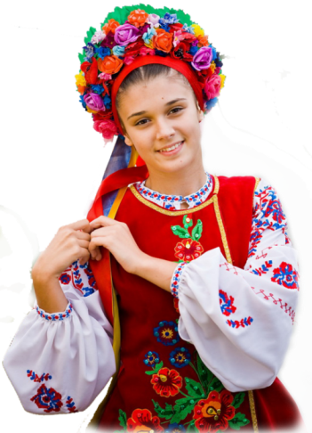
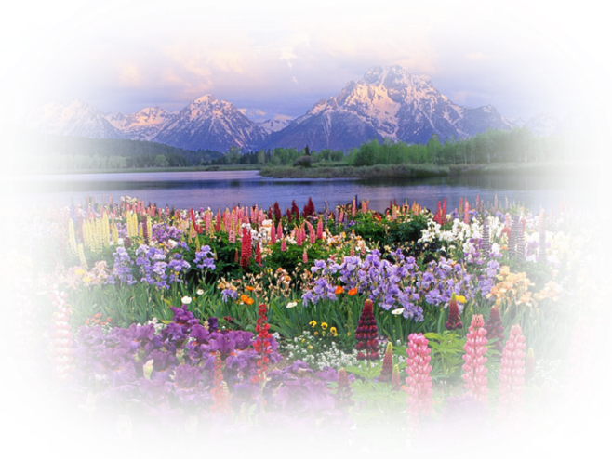



Slide 31

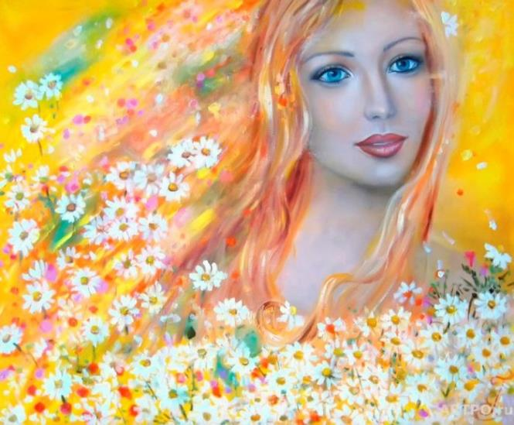


Slide 32



Slide 33

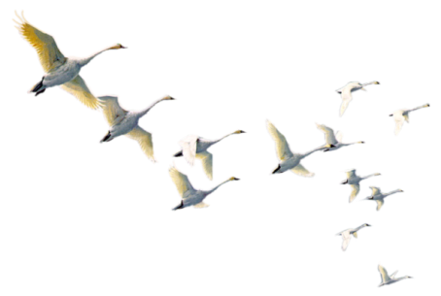

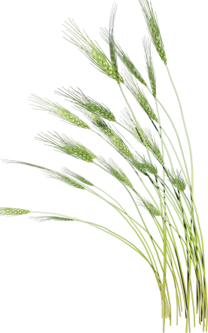
Сентябрь
Ясным утром сентября Хлеб молотят села, Мчатся птицы за моря И открылась школа.

Slide 34
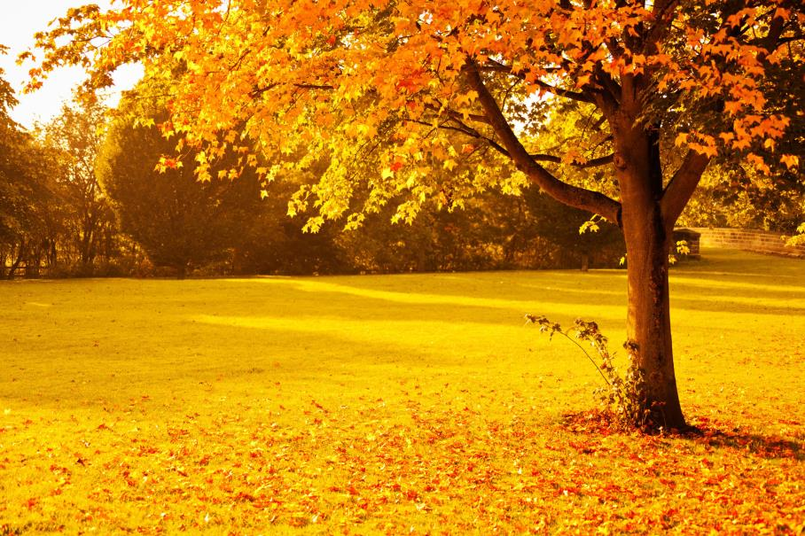
Октябрь
Наберу я листьев груду,
Ведь они сейчас повсюду.
В октябре и стар и млад,
Наблюдает листопад.

Slide 35

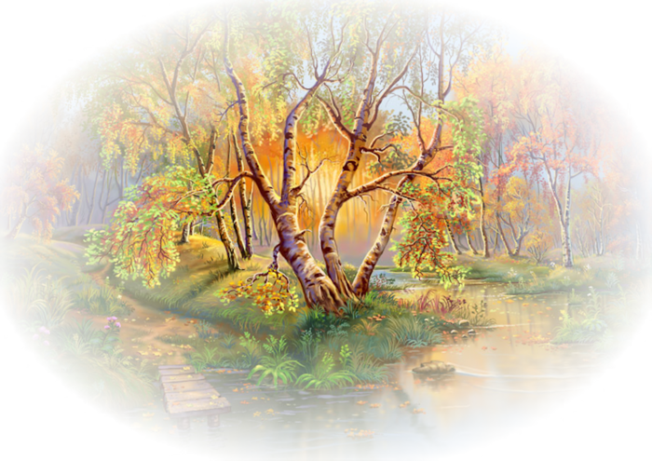

Ноябрь
В ноябре, в ноябре Частый дождик на дворе. На лугах мертва трава, Замолчал кузнечик. Заготовлены дрова На зиму для печек.

Slide 36

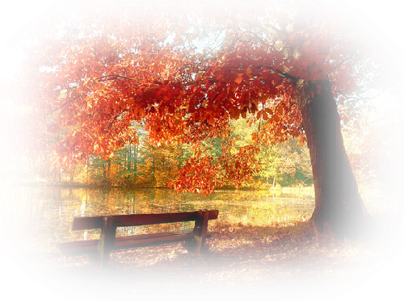
ОСЕННИЕ ПРИМЕТЫ
Гром в сентябре - к долгой осени.
2. Гром в сентябре предвещает теплую осень.
3. Гром в октябре
предвещает
бесснежную, короткую
и мягкую зиму.

Slide 37
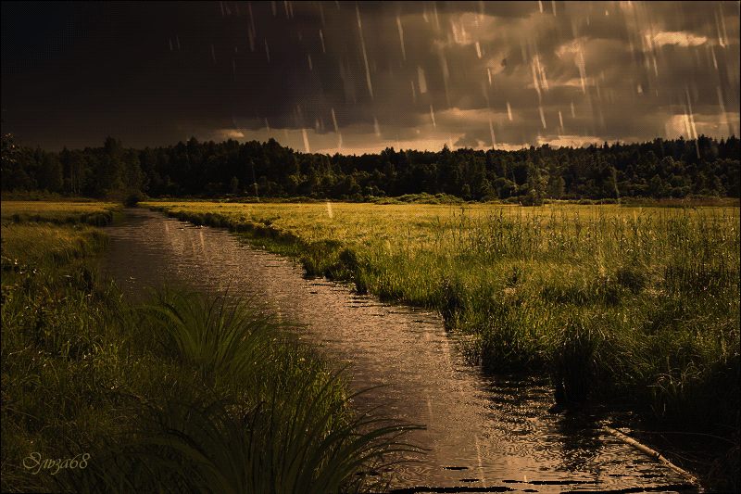
ОСЕННИЕ ПРИМЕТЫ

Slide 38




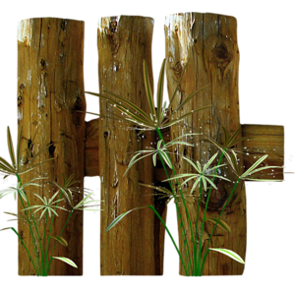

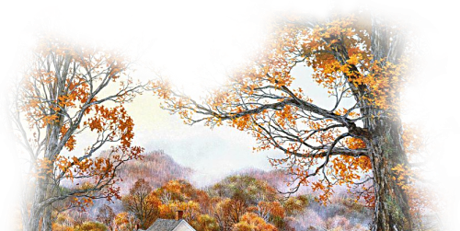
ОСЕННИЕ ПРИМЕТЫ
4. Если в октябре лист с березы и дуба опадет не чисто - жди суровую зиму.
5. Коли в ноябре небо заплачет, то следом за дождем и зима придет.
Комары в ноябре –
быть мягкой зиме.

Slide 39

УЗНАЙ ЛИСТИК
Лист дуба состоит из черешка и листовой пластинки. Листовая пластинка крепится к узлу стебля упругой палочкообразной частью – черешком. Черешок располагает листовую пластинку в пространстве таким образом, чтобы она улавливала больше солнечных лучей.
ДУБ
ОСИНА
БЕРЁЗА

Slide 40
ВОССТАНОВИ ПОСЛОВИЦЫ ОБ ОСЕНИ
В сентябре днём погоже,
а после обеда зима.
В октябре до обеда осень,
а на все реки оковы куёт.
Невелика у ноября кузница,
да по утрам негоже.

Slide 41





Slide 42




Slide 43





Slide 44


Slide 45


Slide 46




Slide 47




Slide 48


Январь
Открываем календарь - Начинается январь. В январе, в январе Много снегу во дворе. Снег - на крыше, на крылечке. Солнце в небе голубом. В нашем доме топят печки, В небо дым идет столбом.

Slide 49





Февраль
Дуют ветры в феврале, Воют в трубах громко. Змейкой вьется по земле Легкая поземка.

Slide 50








Декабрь
В декабре, в декабре Все деревья в серебре. Нашу речку, словно в сказке, За ночь вымостил мороз, Обновил коньки, салазки, Елку из лесу привез.

Slide 51


ЗИМНИЕ ПРИМЕТЫ
1. Гром зимой — к сильным морозам.
2. Декабрь снежный и холодный — будет и год плодородный.
3. Длинные сосульки в конце февраля — к долгой весне.
4. Днем был сильный мороз, а к вечеру потеплело — жди длительную стужу.

Slide 52




ЗИМНИЕ ПРИМЕТЫ
5. Дым из трубы столбом —
к холодам.
6. Если большой иней
на деревьях висит гладко,
лето будет плодородным,
с хорошей погодой.
7. Если в декабре частые ветры,
то в марте и апреле
на дворе будет слякоть.

Slide 53










ЗИМНИЕ ПРИМЕТЫ
8. Если зимой сухо и холодно, то и летом будет сухо и жарко.
9. Если зимой тепло — летом будет холодно.
10. Если зимою иней — летом роса.

Slide 54

ЗИМНИЕ ПРИМЕТЫ
11. Если зимою сухо и холодно, летом сухо и жарко.
12. Туманный круг около солнца или разорванный круг около луны — к метели.
13. Туманы в феврале предвещают дождливый год.

Slide 55
ВОССТАНОВИ ПОСЛОВИЦЫ О ЗИМЕ
В зимний холод
да стоять не велик.
Зима спросит,
всякий молод.
Мороз не велик,
что летом припасено.

Slide 56

КТО ЗАЛЁГ В ЗИМНЮЮ СПЯЧКУ?
Перед залеганием в берлогу МЕДВЕДЬ должен накопить питательные вещества. Он – всеядное животное, но большую часть его рациона составляют корма растительного происхождения: ягоды, травянистые растения, желуди, орехи.
ЕНОТ
МЕДВЕДЬ
БАРСУК

Slide 57


Slide 58


Slide 59



Slide 60




Slide 61




ВМЕСТО ЗАКЛЮЧЕНИЯ
Стихи
Афоризмы
Музыка

Slide 62


Времена года
Придумала мать дочерям имена, Вот Лето и Осень, Зима и Весна. Приходит Весна – зеленеют леса, И птичьи повсюду звенят голоса. А Лето пришло – всё под солнцем
цветёт, И спелые ягоды просятся в рот. Нам щедрая Осень приносит
плоды, Дают урожаи поля и сады. Зима засыпает снегами поля. Зимой отдыхает и дремлет земля.
(А. Кузнецова)

Slide 63


«Нас в любое время года
Учит мудрая природа.
Учит по календарю –
По живому букварю …»
(В.В. Орлов)
«Познать природу родного края можно либо своими глазами, либо с помощью книги.»
(М.В. Ломоносов)

Slide 64



«Природа – это самая лучшая из книг, написанная на особом языке. Этот язык надо изучать.»
(Н.Г. Гарин-Михайловский)
«Природа – это книга, которую надо прочитать и правильно понять, ошибочное понимание приносит большой вред.»
(М. Налбандян)

Slide 65




«Природа – единственная
книга, на всех своих
страницах заключающая
глубокое содержание»
(Иоганн Вольфганг Гёте)
«Великая книга природы открыта перед всеми, и в этой великой книге до сих пор … прочтены только первые страницы»»
(Фёдор Иванович Тютчев)

Slide 66



«Охранять природу – значит охранять Родину»
(М.М. Пришвин)
«Любовь к родной стране
начинается с любви к природе»
(К.Г. Паустовский)
«Как прекрасна Земля
и на ней человек»
(С.А. Есенин)
«Природу не уродуй,
Природу не обидь.-
Родился человеком,
Так надо им и быть!»
(Э.Э. Мошковская)

Slide 67


«В наставницы я взял природу, учительницу
всех учителей»
(Леонардо да Винчи)

Slide 68



Песни о Родине, России,
о любви к родной природе

Slide 69


Сердцу милые картины

Slide 70



Песни о Родине, России,
о любви к родной природе

Slide 71






Сердцу милые картины

Slide 72





Сердцу милые картины

Slide 73


Нам этот мир завещано беречь!

Slide 74

ИСТОЧНИКИ
http://www.domnagorke.ru/- народные приметы в России, предсказывающие погоду;
https://www.google.ru/ - картинки;
http://www.nexplorer.ru/news__11884.htm - информация о животных;
http://www.zanimatika.narod.ru/ - детские стихи про времена года;
www.myplanet-ua.com – удивительный
мир животных, зимняя спячка;
https://support.office.com/ - как создать базовую презентацию в Microsoft Office PowerPoint;
http://lycturan.kz/ - алгоритм создания презентации;
http://pedsovet.su/ - как создать гиперссылку и кнопку в презентации PowerPoint.

Slide 75
Кружит
время-карусель
временами года…
ВНЕУРОЧНАЯ ДЕЯТЕЛЬНОСТЬ
Занимательный материал к занятиям по ООМ
для обучающихся 1-2 классов
Работа выполнена
Козловой Екатериной Ивановной,
учителем начальных классов
ГБОУ СОШ №456
Колпинского района Санкт-Петербурга
2017

